Slide 1
Organização e Arquitetura de Computadores II
Grupo F - Módulo de Previsão de Desvio
Bruno Brandão Inácio - 9838122
Pedro de Moraes Ligabue - 9837434
Pedro Henrique L. F. de Mendonça - 8039011
Vitor Tiveron de Almeida Santos - 9868085
Rodrigo Perrucci Macharelli - 9348877

Slide 2
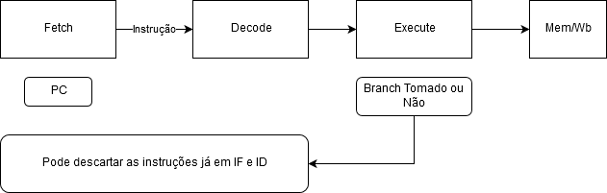
Por que previsão de desvio?

Slide 3
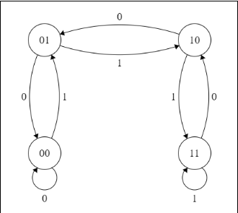
Previsor de Desvio
Previsão é feita a partir de uma máquina de estado. Os estados definem qual será a previsão, conforme a tabela:
Estado | Descrição | Previsão
00 | Fortemente não tomado | Sem desvio
01 | Fracamente não tomado | Sem desvio
10 | Fracamente tomado | Desvio
11 | Fortemente tomado | Desvio

Slide 4
Previsor Global de Desvio
Apenas mantém contagem dos desvios tomados ou não e toma decisões a partir dessa média.
Analise o código abaixo supondo que o previsor está no estado 10.
int i = 0; while (i<1000) { if (i < 900) { std::cout << “i < 900”; } ++i; }
Estado | Descrição | Previsão
00 | Fortemente não tomado | Sem desvio
01 | Fracamente não tomado | Sem desvio
10 | Fracamente tomado | Desvio
11 | Fortemente tomado | Desvio

Slide 5
Previsor Global de Desvio
Apenas mantém contagem dos desvios tomados ou não e toma decisões a partir dessa média.
Analise o código abaixo supondo que o previsor está no estado 10.
int i = 0; while (i<1000) { if (i < 900) { std::cout << “i < 900”; } ++i; }
0x00 mov 0, i 0x04 bge i, 900, 0x0C 0x08 std::cout 0x0C add i, i, 1 0x10 ble i, 1000, 0x04

Slide 6
Previsor Global de Desvio
Apenas mantém contagem dos desvios tomados ou não e toma decisões a partir dessa média.
Analise o código abaixo supondo que o previsor está no estado 10.
int i = 0; while (i<1000) { if (i < 900) { std::cout << “i < 900”; } ++i; }
0x00 mov 0, i 0x04 bge i, 900, 0x0C 0x08 std::cout 0x0C add i, i, 1 0x10 ble i, 1000, 0x04
Um previsor para cada desvio!

Slide 7
Implementação - Tabela
Em uma tabela, armazenam-se endereço da instrução atual, para que posição ela faz o branch e a previsão.
Inserção por um ring buffer garantindo substituição FIFO
Instruction Addr | Branch Addr | Prediction
0x0012 | 0x0042 | 10
0x0016 | 0x0024 | 11
...

Slide 8
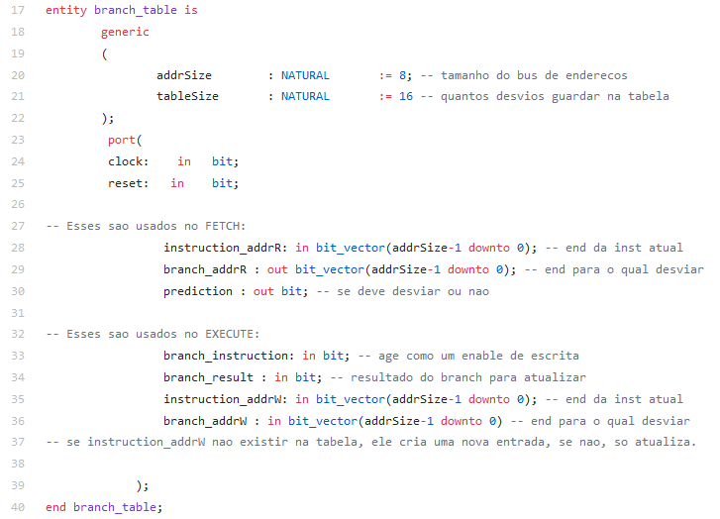

Implementação - Interface da Tabela (Fetch)

Slide 9
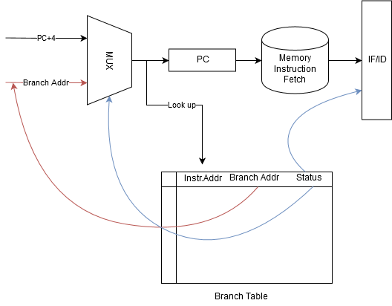
Implementação - IF

Slide 10
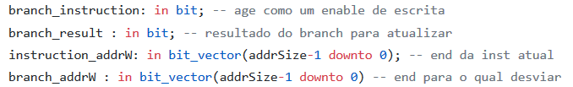
Implementação - Interface da Tabela (Execute)

Slide 11
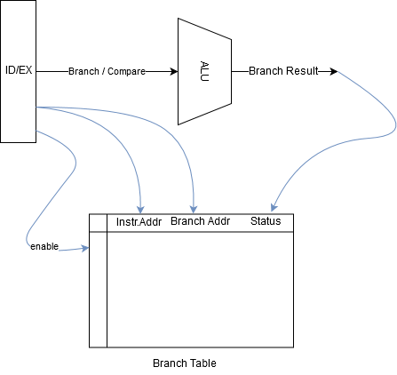
Implementação - EX

Slide 12
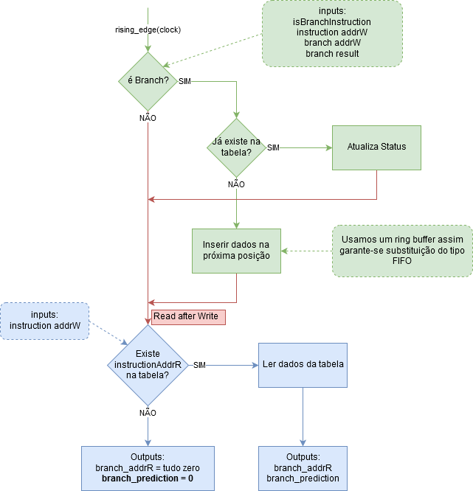
Implementação - Descrição Funcional

Slide 13
Implementação - Instruction Fetch
PC_IN é um sinal de saída, usado como entrada na tabela de desvios;
Novo multiplexador na entrada do PC, que recebe o endereço de desvio vindo da tabela;
O seletor do multiplexador é equivalente à previsão da tabela, de forma que, se é previsto o desvio, o multiplexador seleciona a entrada com o endereço de desvio;
Dessa maneira, quando a tabela identifica uma instrução de desvio com probabilidade de ser tomado, o endereço seguinte carregado no PC já é o endereço de desvio. A previsão é armazenada no registrador de estágio.

Slide 14
Implementação - Instruction Fetch

Slide 15
Implementação - Execute
A lógica de desvio que estava no estágio Memory Access passa para o Execute;
A lógica de desvio também é alterada, verificando se a previsão está certa ou errada, ao invés de se houve desvio ou não. Isso é feito usando um XOR com a previsão e o resultado do desvio.
Novas saídas são criadas:
Endereço da instrução de desvio, endereço de desvio e resultado do desvio são enviados à tabela;
Sinal de descarte do pipeline são enviados aos estágios anteriores.
Para o Instruction Fetch, é enviado o PC do estágio + 4 ou o endereço de desvio, junto com um sinal indicando da previsão.

Slide 16
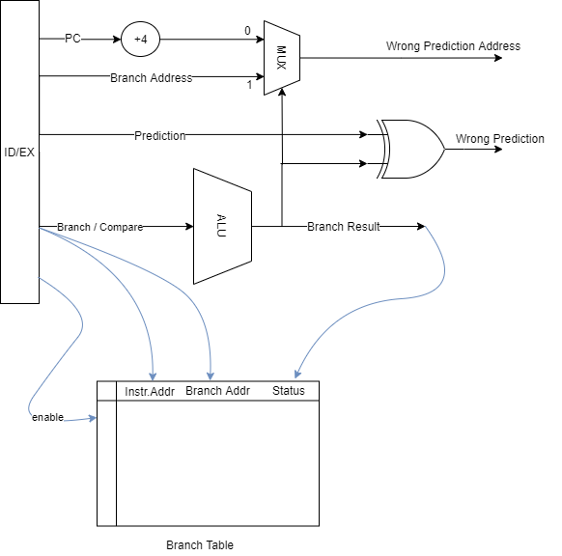
Implementação - Execute

Slide 17
Implementação - Conexões
Execute - Instruction Fetch
Em casos de erro de previsão, o Execute envia um endereço para o PC no Instruction Fetch, que pode ser tanto valor do PC do Execute + 4, caso não haja desvio, quanto o endereço de desvio, se houver desvio
O Execute também envia um sinal indicando o erro de previsão, de forma que o valor correto seja carregado no PC. Isso é feito utilizando um multiplexador imediatamente antes da entrada do PC.
Descarte
O Execute envia o sinal de erro de previsão para multiplexadores imediatamente antes dos registradores de estágio. No caso do erro de previsão, os registradores carregam valores zerados, efetivamente descartando as instruções erradas.
Notes:
parece repetitivo (?)

Slide 18
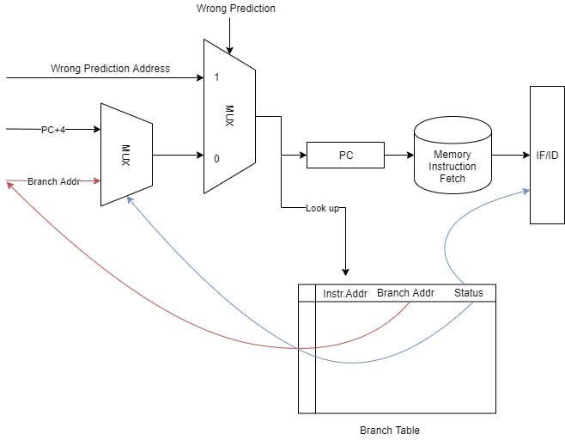
Implementação - Conexões
Notes:
parece repetitivo (?)

Slide 19
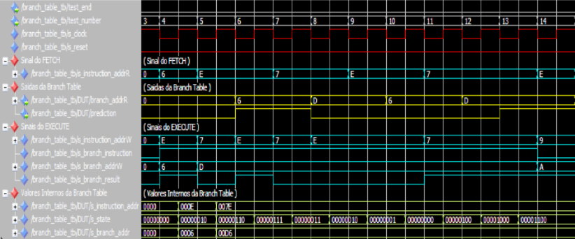
Testes
Testes da tabela em funcionamento normal.

Slide 20
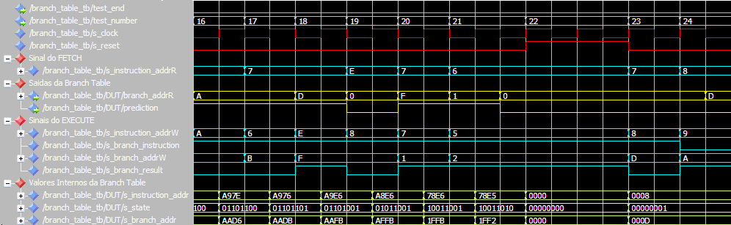
Testes
Testes da tabela em casos especiais.

Slide 21
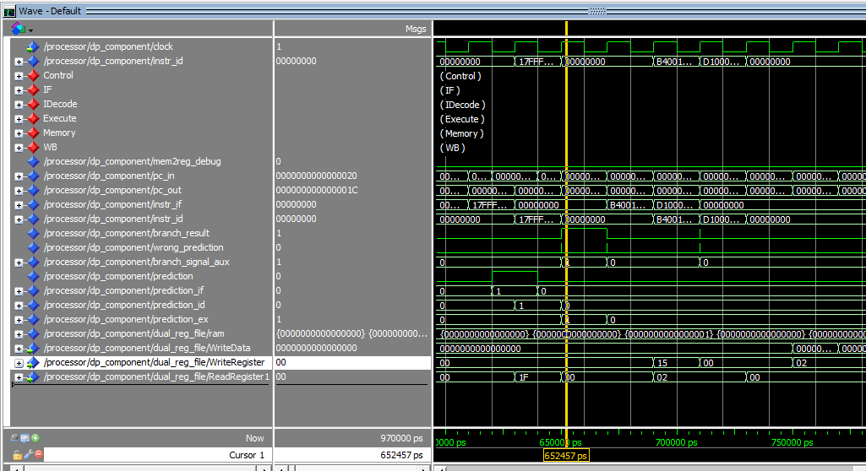
Testes
Testes do pipeline realizados com o software ModelSim.

Slide 22
Perguntas?

